Slide 1

SpringBoot
高级
THANK YOU FOR WATCHING
主讲老师Deer：2957339855
课程咨询依娜老师：2133576719

Slide 2
目 录
CONTENTS
JTA分布式事务
SpringBoot雏形
多数据源的集成
atomikos分布式事务
SpringBoot的三个疑问
SpringBoot源码探秘
内置Tomcat实现
加载SpringMvc容器

Slide 3
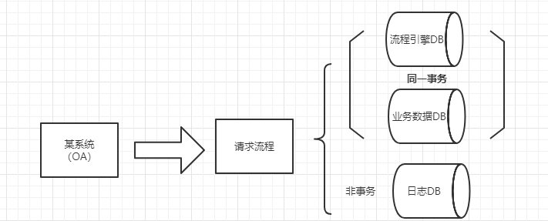
多数据源的场景
课程咨询依娜老师：2133576719

Slide 4
Atomikos
Atomikos 是一个兼容标准的SUN公司JTA API，为Java平台提供增值服务的并且开源类事务管理器。
JTA（java Transaction API）是JavaEE 13 个开发规范之一。java 事务API，允许应用程序执行分布式事务处理
课程咨询依娜老师：2133576719

Slide 5
目 录
CONTENTS
jta事务集成
SpringBoot雏形
多数据源的集成
atomikos分布式事务
SpringBoot的三个疑问
SpringBoot源码探秘
内置Tomcat实现
加载SpringMvc容器

Slide 6

SpringBoot的三个疑问
怎么整合的第三方依赖？
怎么做到无配置文件集成的SpringMVC？
Tomcat是怎么启动的？
课程咨询依娜老师：2133576719

Slide 7
手写SpringBoot步骤
环境搭建
内置Tomcat
集成SpringMVC
课程咨询依娜老师：2133576719

Slide 8
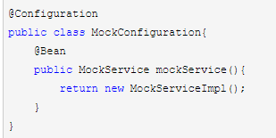
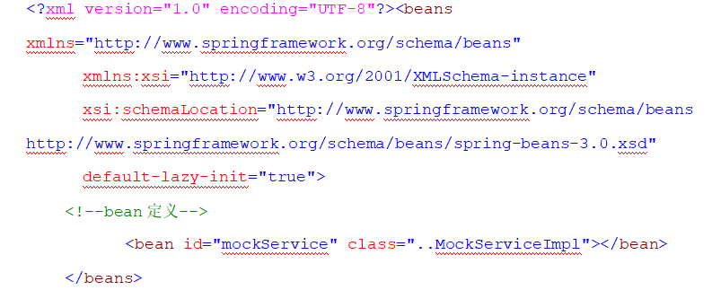
SpringBoot源码探秘
@SpringBootApplication 组成
@SpringBootConfiguration
本质就是@Configuration，本身其实也是一个Spring容器的配置类
@ComponentScan
功能其实就是自动扫描并加载符合条件的组件（比如@Component和@Repository等）或者bean定义，最终将这些bean定义加载到Spring容器中。
我们可以通过basePackages等属性来细粒度的定制@ComponentScan自动扫描的范围，如果不指定，则默认Spring框架实现会从声明@ComponentScan所在类的package进行扫描。

Slide 9
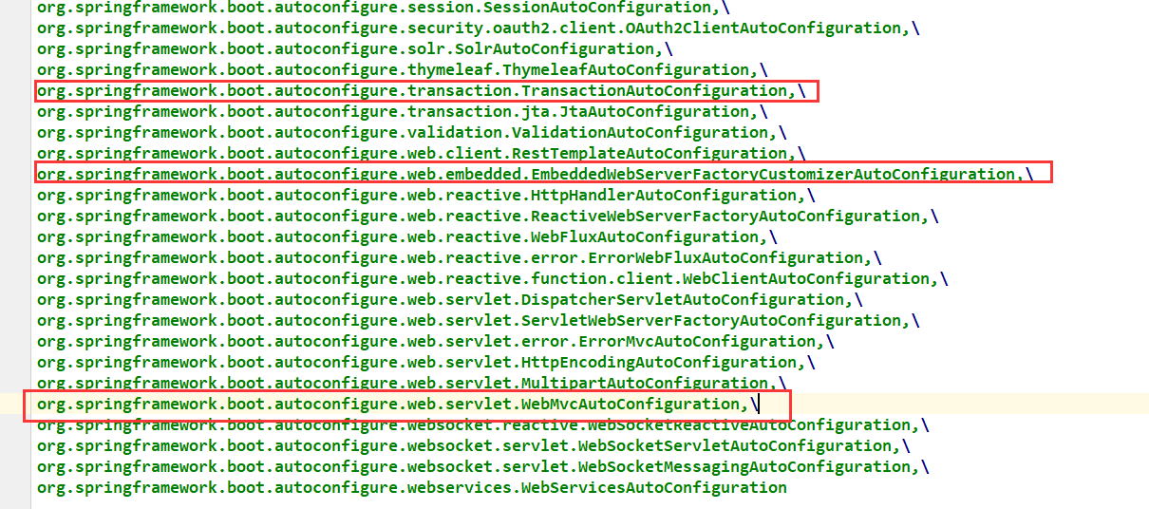
SpringBoot源码探秘
@SpringBootApplication 组成
@EnableAutoConfiguration
借助@Import的支持，收集和注册特定场景相关的bean定义

Slide 10
SpringBoot源码探秘
收获
SpringBoot内置了Tomcat，使用它可以启动环境
可以使用@EnableWebMvc集成SpringMVC的功能

Slide 11

内置Tomcat容器
Java提供内置Tomcat容器框架，使用Java语言操作Tomcat容器

Slide 12
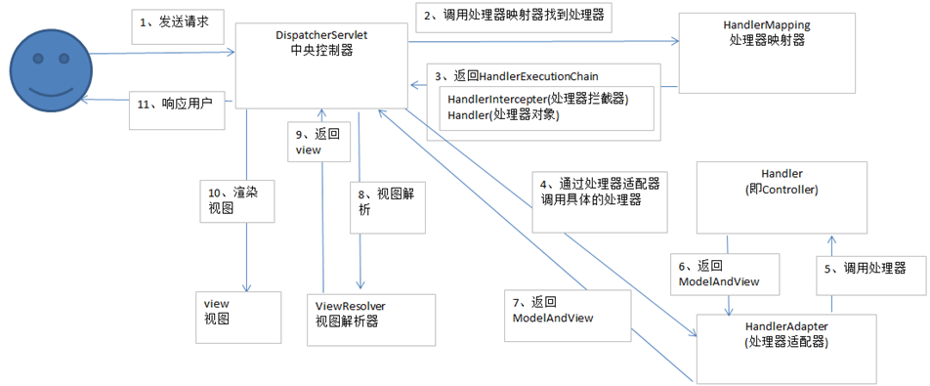
加载SpringMvc容器
回顾下SpringMvc原理

